Slide 1
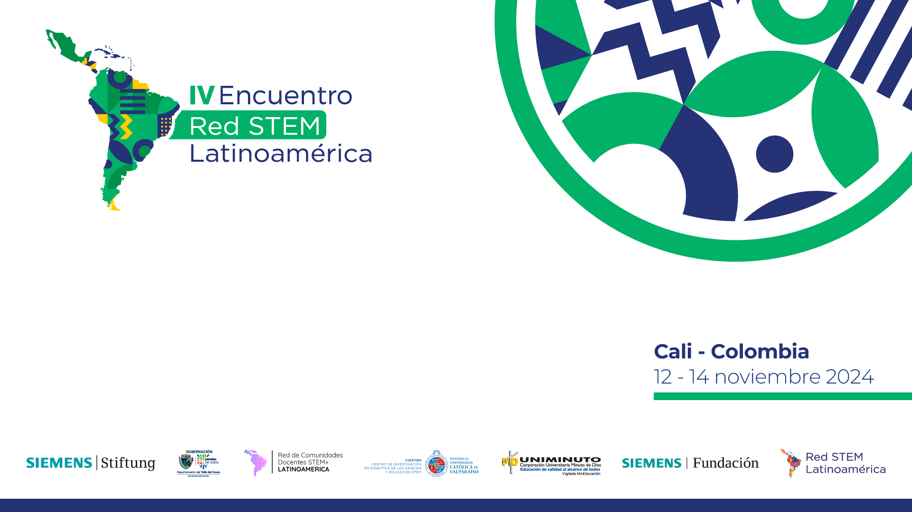
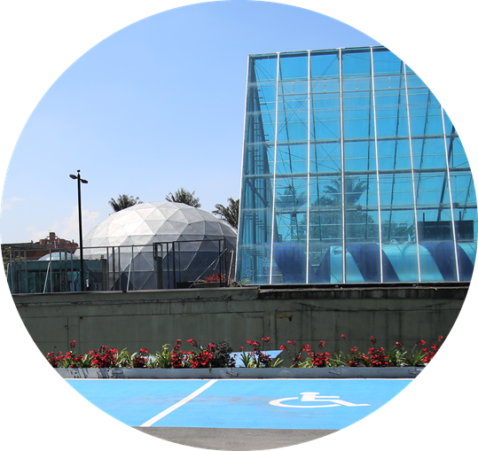

El museo, la escuela y la Educación STEM
William Molina / Coordinador pedagógico
Museo Interactivo Maloka

Slide 2
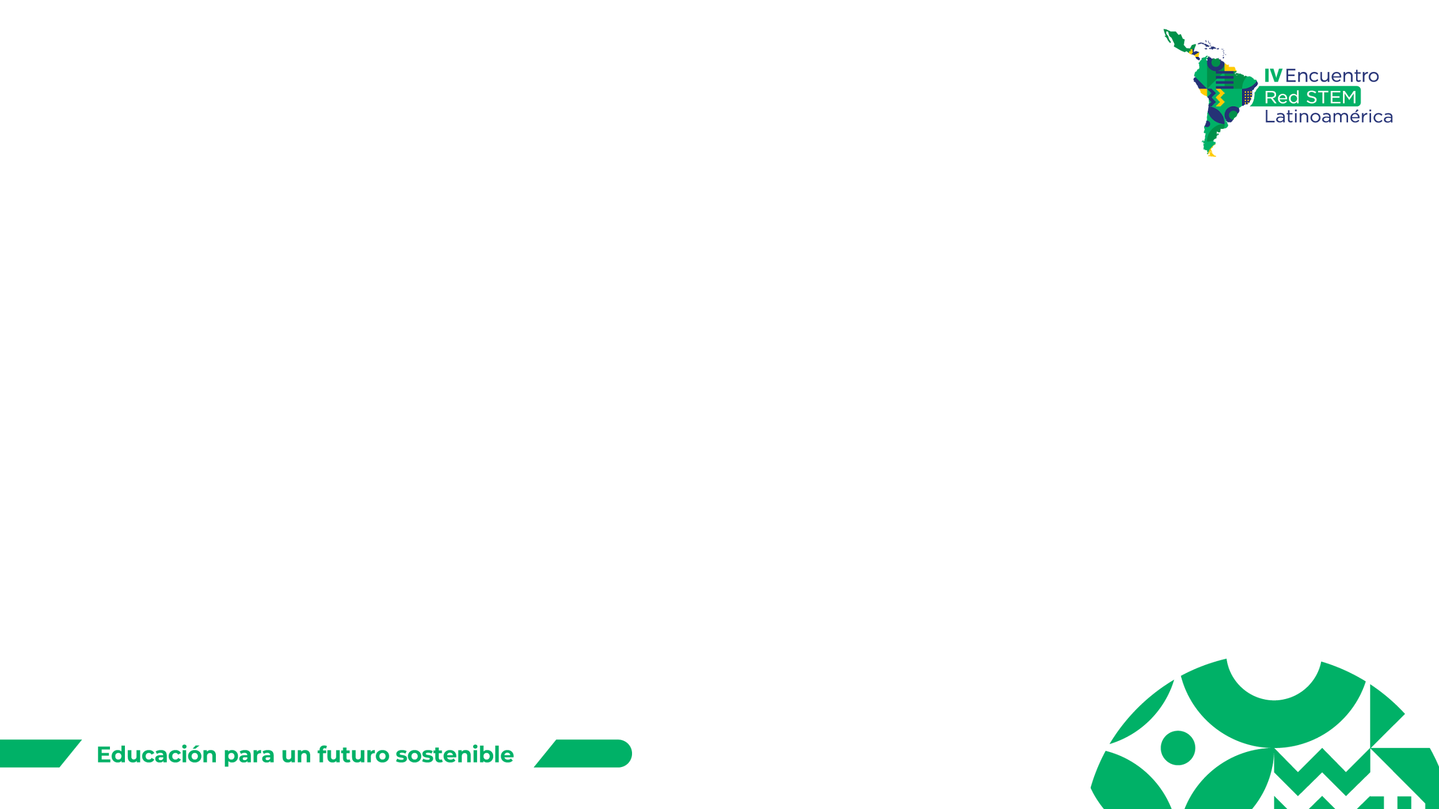
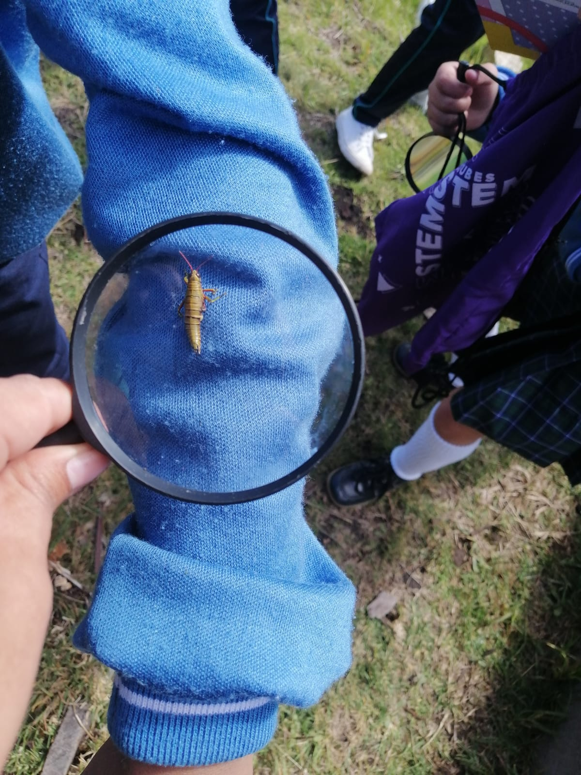

Contenido
1
Nuestra experiencia
El poder de la educación informal
2
Clubes STEM
La apuesta de Maloka en las aulas
3
Seminario para profes
Desenmarañando el enfoque STEM
4
Conclusiones
Hacia dónde vamos

Slide 3

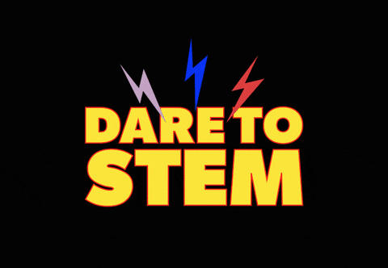
Nuestra experiencia
Valentina
Colegio Diego Montaña Cuellar
Grado 4º - 2023
Niños
Colegio Diego Montaña Cuellar
Grado 4º - 2023
Conclusiones sobre un proceso
Temas Específicos
Actitudes científicas
Algún saber práctico
Habilidades científicas

Slide 4
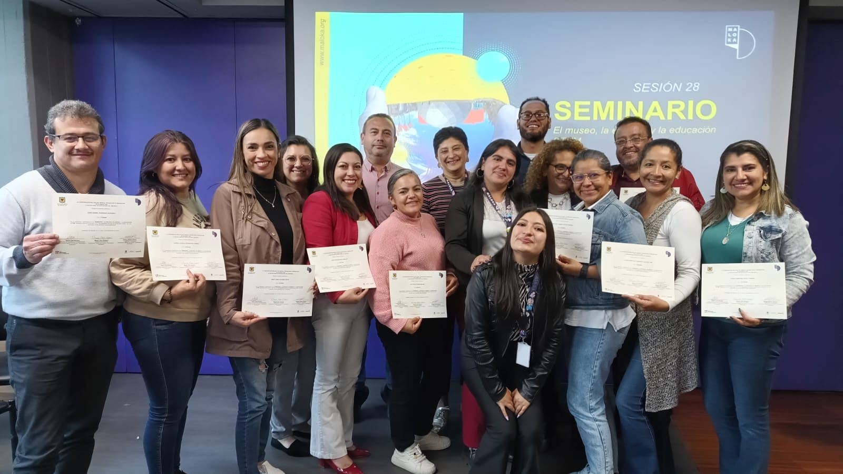
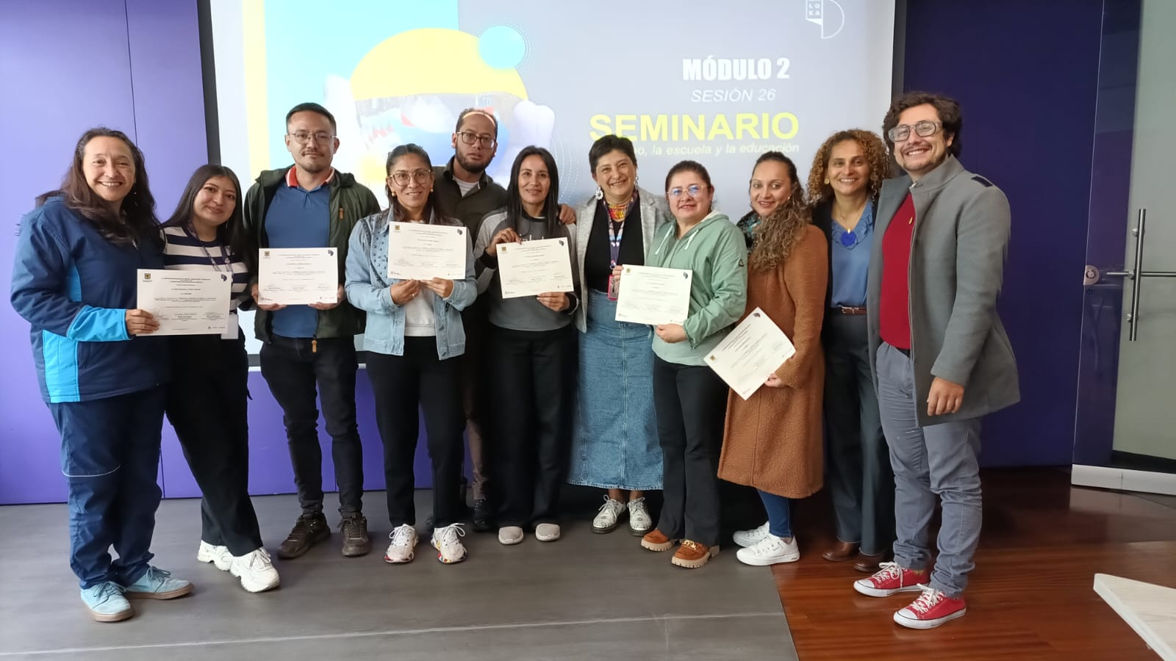
Nuestra experiencia
“Interesante los encuentros en el museo desde allí se pueden seguir compartiendo más experiencias que
replantean y enriquecen la práctica pedagógica.” Docente de primera infancia del Colegio Gabriel Betancourt Mejia IED.
“Siempre que lancen propuestas educativas de formación tener en cuenta, como en este caso, la primaria y primera infancia, para los docentes siempre será valioso poder contar con herramientas que faciliten y fortalezcan el aprendizaje de nuestros estudiantes. Gracias por su esfuerzo y la enseñanza brindada (sic)” Docente de primaria del Colegio Hernán Durán Dussan IED.

Slide 5
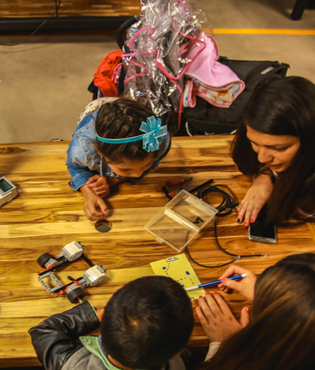
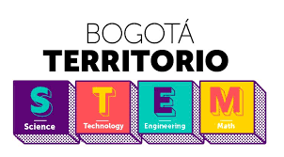
Nuestra experiencia
Promovemos la Apropiación Social del Conocimiento y buscamos ser un apoyo y complemento tanto para la población escolarizada como para la ciudadanía en general, con experiencias de aprendizaje a lo largo de la vida.
Maloka, experiencias significativas de conocimiento que emocionan e inspiran vidas y comunidades.
180.000 visitantes al año

Slide 6
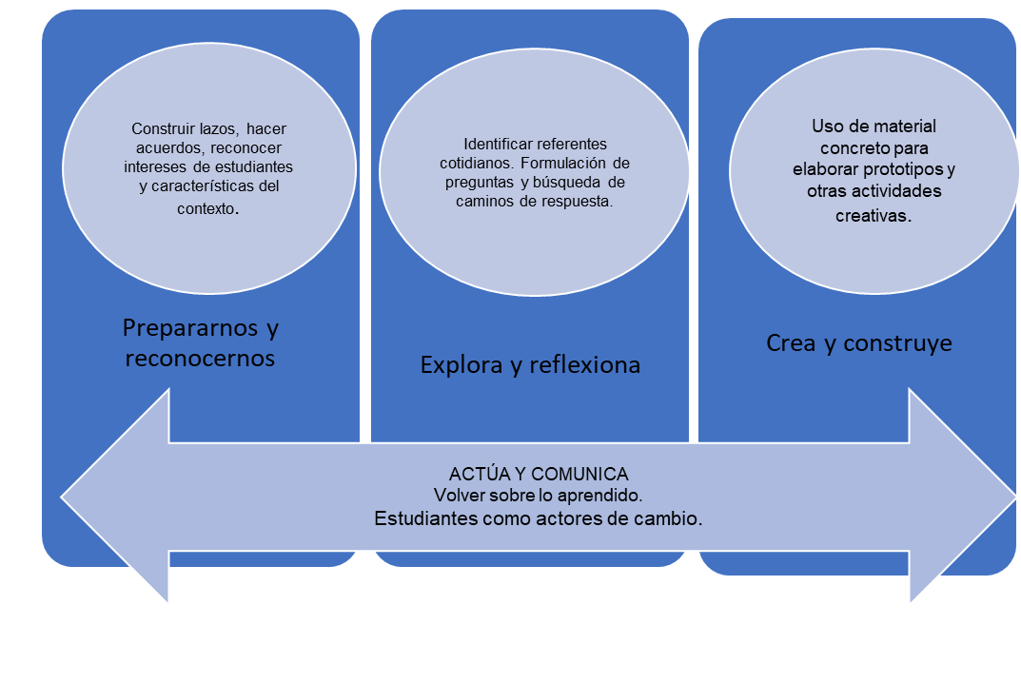
Principios educativos
3. Diálogo: tod@s tenemos oportunidad de hablar y ser escuchad@s.
1. Altas expectativas: tod@s y todas pueden aprender
5. Habilidades y actitudes científicas como medio de acción.
2. Diseño situado y participativo: adaptación a las particularidades.
4. Valoración de los conocimientos: todo el conocimiento suma.

Slide 7
Clubes STEM
En cifras 2022-2023
17 IED
Experiencia de Maloka viajera desarrollada en las instalaciones de las 9 IED focalizadas (2022).
focalizadas en las localidades de Ciudad Bolívar, Usme, San Cristóbal, Usaquén, Suba, Chapinero, Puente Aranda, Rafael Uribe Uribe y Tunjuelito.
Diseño pedagógico de
Visitas a Maloka
26 sesiones de aula en 2022 y 16 en 2023
Dos en 2022
Una en 2023
Estudiantes participantes
2.403
visitas al museo que contemplan una actividad mediada en las salas interactivas y una sesión de laboratorio.
niñas y niños de grados
4 y 5 de básica primaria durante toda la estrategia.
38 cursos
Tres sesiones
con 2 visitas a Maloka.
40
Proceso de formación presencial desarrollado en 76 cursos durante 9 meses en el 2022 7 meses en el 2023
docentes en Maloka.
Intervenciones (recuperación o construcción de espacios verdes) en 7 IED.

Slide 8
Seminario STEM para Profes
2024
24 IED
focalizadas en las localidades de Ciudad Bolívar, Usme, San Cristóbal, Usaquén, Suba, Bosa, Puente Aranda, Rafael Uribe Uribe, Tunjuelito, Engativá, Kennedy.
Diseño pedagógico de
Visitas a Maloka
28 sesiones
4
Espacios de exploración del museo y de sus posibilidades educativas.
En las que se acercó a los docentes a los conceptos transversales, la ciencia como proceso y como producto y metodologías activas.
Docentes participantes:
28
Proceso de formación híbrida desarrollado durante 5 meses en el año 2024
Docentes de primera infancia, primaria y secundaria.
Sesiones con pares
3
socializaciones de experiencias STEM

Slide 9
Conclusiones y hacia dónde vamos
1
Continuar con el desarrollo de espacios de formación en el enfoque STEM para docentes de primera infancia y primaria.
2
Fomentar el trabajo en equipo entre docentes que apunte a intercambiar experiencias, co-diseñar y realizar ejercicios interdisciplinares a partir de elementos como los conceptos transversales de las áreas STEM.
3
Seguir contribuyendo como museo interactivo a la evaluación por competencias
desde el fomento de habilidades y actitudes.
4
Seguir evidenciando las posibilidades y potencialidades de escenarios como los museos, para el enriquecimiento de la experiencia temática y vivencial STEM.
5
Invitar a la ejecución de alianzas con espacios culturales de diferentes
territorios en pro de la educación formal e informal.
6
Publicar, socializar, compartir, lo que las instituciones informales vamos aprendiendo.

Slide 10
